Slide 1
Úloha 19.
Výměna řádku a sloupce v matici na základě maximální absolutní hodnoty prvku
Martin Morc

Slide 2
Zadání úlohy v krocích
Načíst počet řádků a sloupců matice od uživatele.
Zkontrolovat zda počet řádků matice není menší než 1.
Načíst prvky matice od uživatele.
Najít prvek s maximální hodnotou v zadané matici.
Vyměnit první sloupec matice se sloupcem obsahující daný prvek.
Vyměnit první řádek matice s řádkem obsahující daný prvek.
Vypsat matici.

Slide 3
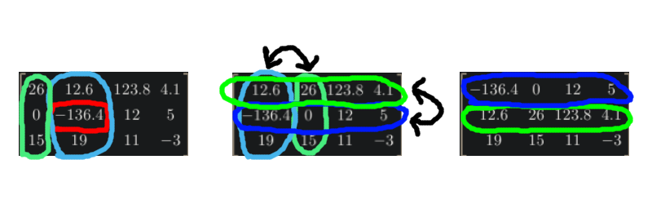
Vizualizace algoritmu
Červená - prvek matice s největší absolutní hodnotou.
Světle zelená - první ( původní ) sloupec matice
Světle modrá - sloupec matice kde se vyskytuje největší prvek
Sytě zelená - první ( původní ) řádek matice
Sytě modrá - řádek matice kde se vyskytuje největší prvek

Slide 4
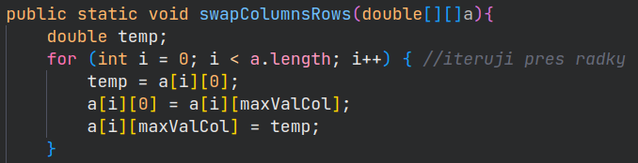
Kód algoritmu

Slide 5
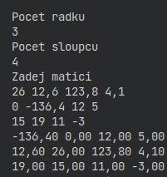
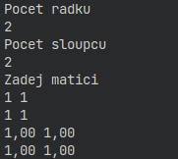
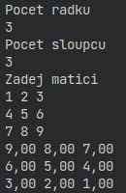
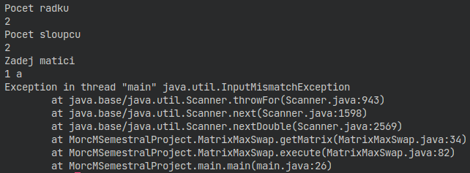
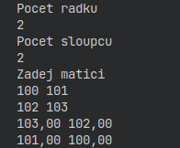
Výsledky testů

